Slide 1
专题复习 ——圆中的角度计算问题
张家港市塘桥初级中学 黄静亚

Slide 2
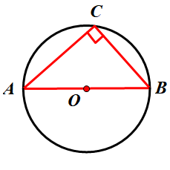
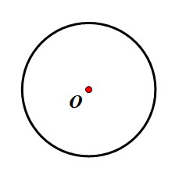
一、知识回顾
.
操作： (1) 在图中，用无刻度的直尺画一个90°的圆周角；
作图依据：直径所对的圆周角是直角
90°的圆周角所对的弦是直径

Slide 3
一、知识回顾
.
操作：
(2)在图中，用无刻度的直尺和圆规画一个60°的圆周角；
(3)在图中，用无刻度的直尺画一个30°的圆周角；
C
思考：1.你能画出多少个30°的圆周角？
2.在图中你还能画出多少度的圆周角？
A
B
作图依据：等边三角形的每个内角是60°
圆周角的度数等于它所对弧上的圆心角度数的一半
同弧或等弧所对的圆周角相等
圆内接四边形的对角互补

Slide 4
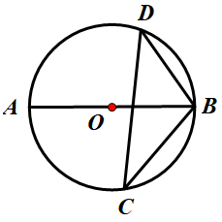
二、知识运用
（1）如图，AB是⊙O的直径，CD是⊙O的弦，∠ABD=55°，则∠BCD= °；

Slide 5
二、知识运用
（1）如图，AB是⊙O的直径，CD是⊙O的弦，∠ABD=55°，则∠BCD= °；
解法小结：连接半径，构造等腰三角形；
圆周角的 度数等于它所对弧上的圆心角度数的一半

Slide 6
二、知识运用
.
（1）如图，AB是⊙O的直径，CD是⊙O的弦，∠ABD=55°，则∠BCD= °；
解法小结：有直径，连接弦，构造直角三角形；
同弧所对的圆周角相等

Slide 7
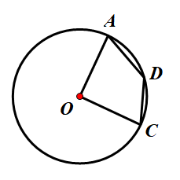
二、知识运用
.
（2）如图，点A、C、D在⊙O上，若∠AOC:∠ADC=2:3，
则∠AOC的度数为 °；
B
解法小结：设“k”法；
连接弦，得到圆周角，同时构造圆内接四边形；
根据圆内接四边形的对角互补列方程

Slide 8
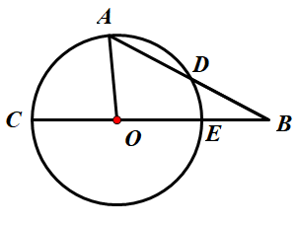
三、例题精讲
.
例1. 如图，CE是⊙O的直径，B是CE延长线上一点，点D在⊙O上，BD的延长线交⊙O于点A．若BD＝OA，∠B＝28°.
(1)求∠AOC的度数.
解法小结：连接半径，构造等腰三角形
圆外的角转化到圆内

Slide 9
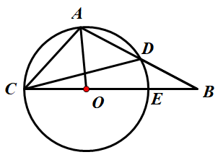
三、例题精讲
.
例1. 如图，CE是⊙O的直径，B是CE延长线上一点，点D在⊙O上，BD的延长线交⊙O于点A．若BD＝OA，∠B＝28°.
(2)连接AC、CD，求∠ACD的度数.
一
二
三

Slide 10
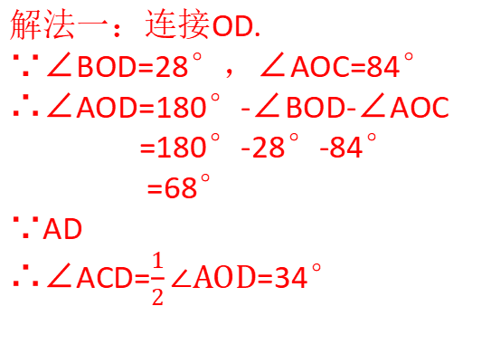
三、例题精讲
.
例1. 如图，CE是⊙O的直径，B是CE延长线上一点，点D在⊙O上，BD的延长线交⊙O于点A．若BD＝OA，∠B＝28°.
(2)连接AC、CD，求∠ACD的度数.
解法一：连接OD.
∵∠BOD=28°，∠AOC=84°
∴∠AOD=180°-∠BOD-∠AOC
=180°-28°-84°
=68°
∵AD
∴∠ACD=$\frac{1}{2}∠AOD$=34°
解法小结：连接半径
圆周角转化为圆心角

Slide 11
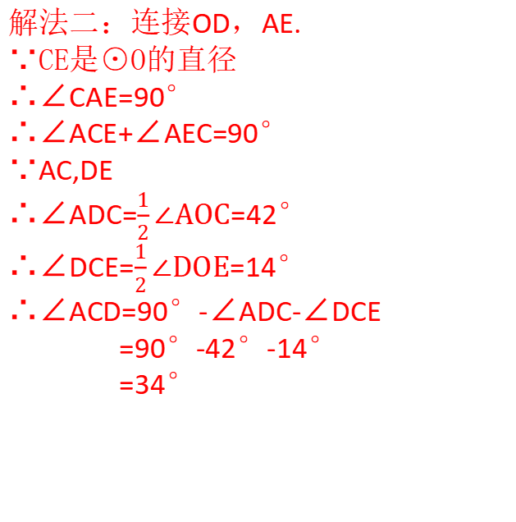
三、例题精讲
.
例1. 如图，CE是⊙O的直径，B是CE延长线上一点，点D在⊙O上，BD的延长线交⊙O于点A．若BD＝OA，∠B＝28°.
(2)连接AC、CD，求∠ACD的度数.
解法二：连接OD，AE.
∵CE是⊙O的直径
∴∠CAE=90°
∴∠ACE+∠AEC=90°
∵AC,DE
∴∠ADC=$\frac{1}{2}∠AOC$=42°
∴∠DCE=$\frac{1}{2}∠DOE$=14°
∴∠ACD=90°-∠ADC-∠DCE
=90°-42°-14°
=34°
解法小结：有直径，连接弦
圆周角定理及推论

Slide 12
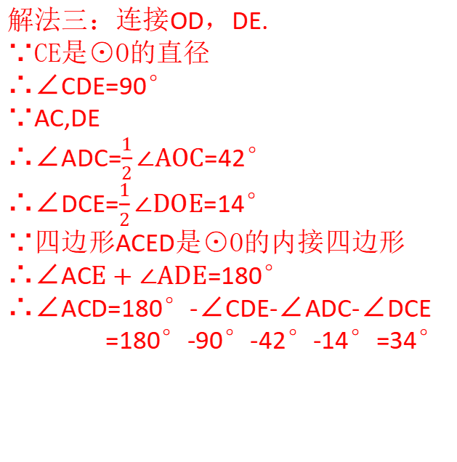
三、例题精讲
.
例题：如图，CE是⊙O的直径，B是CE延长线上一点，点D在⊙O上，BD的延长线交⊙O于点A．若BD＝OA，∠B＝28°.
(2)连接AC、CD，求∠ACD的度数.
解法三：连接OD，DE.
∵CE是⊙O的直径
∴∠CDE=90°
∵AC,DE
∴∠ADC=$\frac{1}{2}∠AOC$=42°
∴∠DCE=$\frac{1}{2}∠DOE$=14°
∵四边形ACED是⊙O的内接四边形
∴∠AC$E+∠ADE$=180°
∴∠ACD=180°-∠CDE-∠ADC-∠DCE
=180°-90°-42°-14°=34°
解法小结：有直径，连接弦
圆周角定理及推论

Slide 13
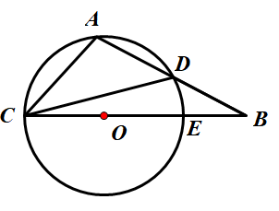
三、例题精讲
.
变式：如图，CE是⊙O的直径，B是CE延长线上一点，点D在⊙O上，BD的延长线交⊙O于点A．若∠B＝25°，AD为70°.
求∠DCB的度数.
一
二
三

Slide 14
三、例题精讲
.
变式：如图，CE是⊙O的直径，B是CE延长线上一点，点D在⊙O上，BD的延长线交⊙O于点A．若∠B＝25°，AD为70°.
求∠DCB的度数.
解法一：连接OA，OD.
设∠DCB=x，
则∠ADC=∠B+∠DCB=x+25°
∵AD为70°
∴∠AOD=70°
∵OC=OD，OA=OD
∴∠BCD=∠CDO=x
∠ODA=∠OAD=55°
∴x+25+x=55
∴x=15 即∠DCB=15°
解法小结：连接半径，构造等腰三角形
圆外的角转化到圆内

Slide 15
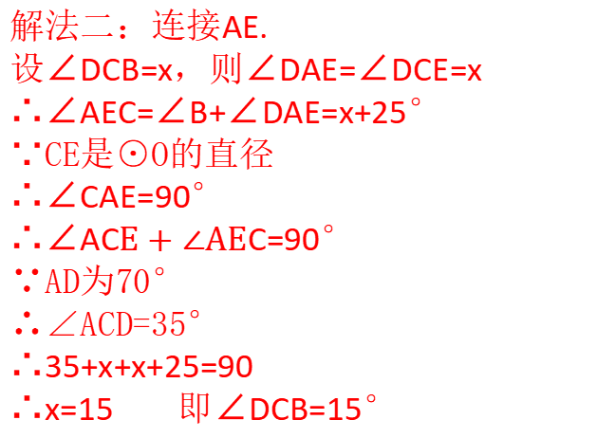
三、例题精讲
.
变式：如图，CE是⊙O的直径，B是CE延长线上一点，点D在⊙O上，BD的延长线交⊙O于点A．若∠B＝25°，AD为70°.
求∠DCB的度数.
解法二：连接AE.
设∠DCB=x，则∠DAE=∠DCE=x
∴∠AEC=∠B+∠DAE=x+25°
∵CE是⊙O的直径
∴∠CAE=90°
∴∠AC$E+∠AE$C=90°
∵AD为70°
∴∠ACD=35°
∴35+x+x+25=90
∴x=15 即∠DCB=15°
解法小结：有直径，连接弦
圆周角定理及推论

Slide 16
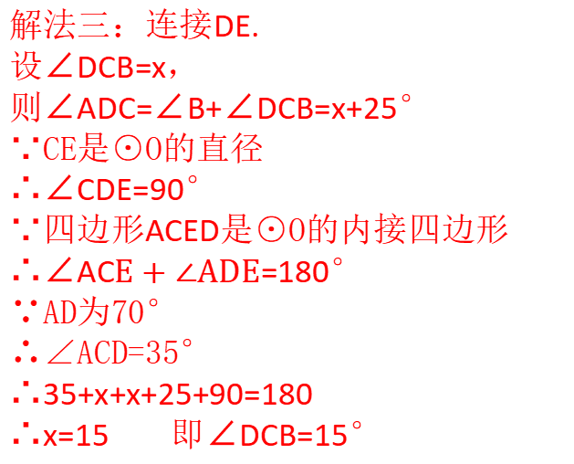
三、例题精讲
.
变式：如图，CE是⊙O的直径，B是CE延长线上一点，点D在⊙O上，BD的延长线交⊙O于点A．若∠B＝25°，AD为70°.
求∠DCB的度数.
解法三：连接DE.
设∠DCB=x，
则∠ADC=∠B+∠DCB=x+25°
∵CE是⊙O的直径
∴∠CDE=90°
∵四边形ACED是⊙O的内接四边形
∴∠AC$E+∠ADE$=180°
∵AD为70°
∴∠ACD=35°
∴35+x+x+25+90=180
∴x=15 即∠DCB=15°
解法小结：有直径，连接弦
圆周角定理及推论

Slide 17
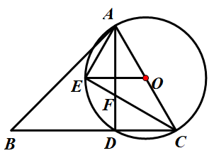
四、拓展提高
如图，在锐角△ABC中，AC是最短边．以AC为直径的⊙O交BC于D，过O作OE∥BC，交⊙O于E，连接AD、AE、CE．
(l)求证：∠ACE=∠DCE；
(2)若∠B=45°，∠BAE=15°，求∠EAO的度数；
（1）证明：
∵OC=OE
∴∠OEC=∠ACE
∵OE∥BC
∴∠OEC=∠DCE
∴∠ACE=∠DCE
（2）解：延长AE交BC于点G
∵∠AGC是△ABG的一个外角
∴∠AGC=∠B+∠BAG=60°
∵OE∥BC
∴∠AEO=∠AGC=60°
∵OA=OE
∴∠EAO=∠AEO=60°
G

Slide 18
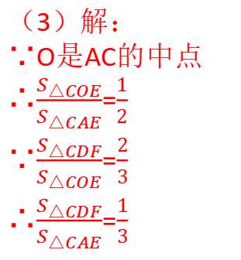
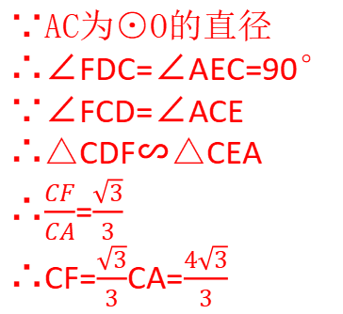
四、拓展提高
.
如图，在锐角△ABC中，AC是最短边．以AC为直径的⊙O交BC于D，过O作OE∥BC，交⊙O于E，连接AD、AE、CE．
(l)求证：∠ACE=∠DCE；
(3)若AC=4， ，求CF的长．
（3）解：
∵O是AC的中点
∴$\frac{S_{△COE}}{S_{△CAE}}$=$\frac{1}{2}$
∵$\frac{S_{△CDF}}{S_{△COE}}$=$\frac{2}{3}$
∴$\frac{S_{△CDF}}{S_{△CAE}}$=$\frac{1}{3}$
∵AC为⊙O的直径
∴∠FDC=∠AEC=90°
∵∠FCD=∠ACE
∴△CDF∽△CEA
∴$\frac{CF}{CA}$=$\frac{\sqrt{3}}{3}$
∴CF=$\frac{\sqrt{3}}{3}$CA=$\frac{4\sqrt{3}}{3}$

Slide 19
四、课堂小结
知识层面：
圆周角定理及推论
圆心角的度数与它所对的弧的度数相等
圆周角的度数等于它所对弧的度数的一半
等腰三角形、外角性质……
添辅助线：
可以从条件出发，也可以从结论出发
连接半径——等腰三角形、
圆周角与圆心角、弧之间的数量关系
有直径， 连接弦——直角
连接弦——构造圆内接四边形
思想方法：
设“k”法、方程思想、转化思想

